Slide 1
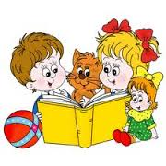
Китеп окууну балаӊызга адат кылуу өтө маанилүү.
Китеп окусаӊ бекерчиликти билбейсин.

Slide 2
Эмне үчүн китеп окуу сиздин балаӊыз үчүн адат болуш керек?

Slide 3
Үй бүлөөдө китеп окуу илгерки салт. Илимдүү, билимдүү калктын арасында үй бүлөлүк окуу атайы максат эмес эле, ал кадимки чоӊдордун жана балдардын арасындагы атрибут болчу.

Slide 4
Класстык, класстан тышкары окуудан үй- бүлөлүк окуунун эӊ башкы айырмасы ата-эне китеп аркылуу өзүнүн баласынын ички дүйнөсүн өнүктүрөт жана анын көз карашын калыптандырат.

Slide 5
Үй бүлөлүк окуу - бул бүт үй бүлөнүн өкүлдөрүн кызыктырган көркөм адабиятты талкулоо, бул ар жаштагы элдерди бириктирген баарлашуу.
Эгерде балдар китепканага улуулар менен бирге келишсе, чогуу китеп тандашса, чогуу окушса, ата-эне балдарга туура багыт алууга жардам берет.

Slide 6
Китепкана- балдар адабиятынын жана балдарды окутуу педагогикасынын суроолору боюнча жооп алуучу борбор.
Китепкана менен ата-эненин чыгармачылык иши ар дайым өз пайдасына алып келет. Ал балдардын окууга болгон активдүүлүгүнө оӊ таасирин тийгизет жанан окуу маданиятын көтөрөт.
Ата-энелердин китепкана менен тыгыз байланышы китеп окуунун пайдалуу экендигин гана далилдебестен, китепканада кызыктуу жана пайдалуу убакыт өткөрүүнүн уюштургучу катары көрсөтөт.

Slide 7
Көп ата-энелердин билдирүүсү боюнча чогуу окуу баланын калыптанышына оӊ таасирин берет.

Slide 8
Китепканачылар менен окурмандар үй бүлөлөрдү китепке болгон сүйүү гана эмес, достук жана биримдикке бириктирет. Алар баардык үй бүлө мүчөлөрүнүн талабын жакшы билишет жана аларды кызыктуу китеп, жаӊы гезит журналдардын чыгарылышы менен кубандырганга ар дайым далалат кылышат.
Балдарды китеп окууга кызыктыруу ыкмалары кандай экенин ата-энелер дайыма эле элестете алышпайт жана алар үй бүлөлүк окуу жөнүндө атайын адабият менен тааныш эмес.

Slide 9
Китепканачылар алдына кандай максат коё алышат?
Китепкана – активдүү жардамчы жана балдарды тарбиялоодогу кеӊешчи экендигин ата-энелер менен мугалимдерди ишендирүү керек. Аларга китепкана жана анын ичиндеги китептердин ээлеген ордунун ролун көрсөтүү зарыл.
Китепканалардын жана жаш окурмандардын ата-энелери менен тыкыз байланышы, ата-энелер балдарга көркөм адабият китептерин тандоо, китепканын библио- графиялык билиминин негизин окутуу- баары алдыга койгон максатка кирет.

Slide 10
Ата-энелер менен иштөө төмөнкү багыттар боюнча пландаштырылат:
балдарды окутуу процессиндеги проблема- ларды чечүүгө ата-энелерди чакыруу
ата-энелерди балдар адабияты менен кеӊири таныштыруу
ата-энелердин педагогикалык маданиятын жогорулатуу

Slide 11
Үй бүлө менен иштөөдө китептердин жана китепкананын ролу зор.
Балдар мектеп босогосун аттагандан баштап китеп менен байланышкан ар түрдүү ишмердүүлүк менен таанышат: иллюстрацияларды кароо, сүрөт менен иштөө, китепти окуу жана аны кайра айтып берүү.
Педагогикалык колдоо балдардын өнүгүүсү боюнча төмөнкүлөрдү сунуштайт:
Балдар адабияты боюнча окуунун уюштуруусун.
Күн сайын китеп окуурун.
Окуган китептер жөнүндө жекече жана колективдүү маектерди уюштуруу.
Бул жумуштарды өткөрөөрдө, китепканачылар көргөзмөгө балдардын китептерин тандашат. Аларды кызыктыруу үчүн балдар менен маек өткөрөт. Аларга эмне жакты? Эмне кызыктырат? Жаӊы эмнелерди окудуӊар? Ушундай жумуш өткөрүү, албетте, окурман үй бүлөлөрдүн санын көбөйтөт.

Slide 12
Ата-энелерге кеӊеш:
Силер балдарыӊарга жаӊы китеп сатып берүүнү чечтиӊиз. Балаӊызга китеп тандоодо анын төмөнгүдөй сапатына көӊүл бургула:
Китепте кандай сүрөттөр бар? Балдар уккандан да, сүрөттөрдү көргөндү жакшы көрүшөт, алар анын кооздугун, юморун жана фантазиясын баалашат. Эгерде китепте сүрөттөр өтө жөнөкөй, аз болсо, анда аны алгандан коркуӊуз.
Китеп баланын жөндөмүнө ылайыкпы? Баланын жашына карабай анын жөндөмүнө карата таӊдаӊыз.
Ушул китеп балаӊызга даана жактыбы ? Китептин окуу боюнча баалуулугуна көӊүл бурбаӊыз . Эгерде балага окуя, тарых жакса, ал үчүн ал баасыз болот.
Китеп эмоционалдык жактан балага таасир бере алабы? Балдардын сүйүктүү китеби болуп эмоционалдык жактан таасир эткен китеп жүрөгүндө калат.
Китеп кандай жазылган? Балдар китептеги сүйлөмдөрдүн маанисине эле көӊүл бурбастан, анын айтылышына да көӊүл бурат.
Сизге китеп жактыбы? Эгерде китеп сизге жакса, албетте, балаӊызга да жагарына кеп жок.

Slide 13
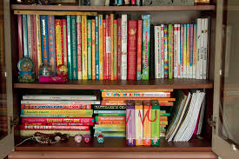
Балаӊыздын бөлмөсүндөгү китептин сакталышы боюнча, ата-эне кызына же уулуна кандай тарбия бергенин айтсак болот.

Slide 14
Китеп колдонуу боюнча төмөнкү эрежелерди ата-энелер балдарына айтып, көӊүл бурдурусуна милдеттүү.

Slide 15
Китепканада өзүн алып жүрүүнүн эрежеси:
Китепканага киргенде сөзсүз баардыгы менен саламдаш.
Окуган китепти ыргытпа, тыкан столго кой.
Өзүӊдүн фамилияӊды, классыӊды китепканачыга так жана түшүнүктүү кылып айтып бер.
Китептерди тыкан жана кылдаттык менен тандоо керек. Китептерди чачпа.
Китепканада чуркаба, кыйкырба, ызылдаба.
Китепти өз убагында өткөр, 14 күндөн кечиктирбе.
Китептерди таза карма.
Кетээрде коштош.
Китеп колдонуунун эрежеси:
Кир колуӊар менен китепти кармабагыла.
Столго ыӊгайлуу коюп, окугула.
Китепти 30-40 см. көзүӊөрдөн 45 ˚га эӊкейүү менен алыс кармагыла.
Китепке карандаш же калемсап менен белги койбогула.
Китепти жабык текчелерде сактагыла.

Slide 16
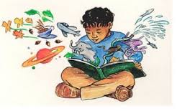
Эмне үчүн балдарга китеп окуу зарыл:
Китеп аркылуу балдардын сүйлөө речи өнүгөт жана сөз байлыгы көбөйөт. Өзүнүн оюн айтканга жана башкалар айткан нерселерди түшүнүүгө үйрөтөт.
Окуу баланын ой жүгүртүүсүн өрчүтөт. Бала китептен көп нерсени үйрөнөт, жашаганды жана бир кубулуштун экинчи кубулуш менен байланышын түшүнөт.
Китеп менен иштөө чыгармачылык ой жүгүртүүнү өстүрөт.
Окуу баланын кругозорун кеӊейтет жанан айлана чөйрөнү таанып билүүгө кызыктырат.
Китеп өзүн сыноого жардам берет.
Китеп башкаларды түшүнүүгө балдарды түрткүлөйт.
Жакшы жазылган китепти балдарга үн чыгарып окуп берүү керек.
Китеп балдарды тарбиялоодочу ата-эненин жардамчысы. Ал балдарга этиканы үйрөтөт. Жакшы, жаманды ажыратып билүүнү жана баланын каарман менен кошо кеип кепчип ага жардам бергенге үйрөтөт.
Китеп балага күч жана эргүү берет, кызыктырат, күлдүрөт жана ыйлатат, жалгыздыкка калтырбайт, оор абалда болсо чыгуунун жолун көрсөтөт.
Окуу- эӊ керектүү нерсе. Баланын эмоционалдык-психикалык жактан өнүгүшүнө түрткү берет. Китепти өзү менен кайда болбосун алып жүрүүгө болот. Аны китепканадан бекер алсаӊ болот.

Slide 17
Ата-энелерге кеӊеш:
Китеп окуу баалуу экенин көргөзгүлө: китеп сатып бергиле, белек кылып бергиле жана алардан китепти белекке алгыла.
Балдарыӊар өзүнө-өзү китеп журнал тандасын (китепканадан, магазинден ж.б.).
Балаӊыздын китеп окуусунун өнүгүшүн көргөзүү максатына (канча китеп, кандай убакытта окуду) үйдүн эӊ көрүнүктүү жерине тизме илип коюуӊуз.
Бөлмөдөн атайын бир жерди бөлүп бергиле (китептерин текчеге коюп алсын) .
Үйдө кичине балдардын “китепканасы” болуш керек.
Балдарга китеп окутуп, кызыктуу китептерди сатып бергиле. Китепти окуп болгон сон, ага анын киносун көргөнгө сунуш киргизгиле.
Китеп көп окуган бала менен балаӊыз достошсо, аны алкагыла.
Балдар менен кроссворд, ребус чечкиле.
Үн чыгарып окуусуна көңүл бөлгүлө, мактагыла.
Балдардан китеп боюнча оюн сурагыла.
Уктаардын алдында күн сайын китеп окушсун.

Slide 18
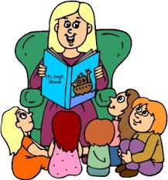
Балаӊыз окурман болуш үчүн ата-энеге кеӊеш:
Эгерде ата-эне баласы китеп окууга кош мамиле жасаганын байкаса,анда аларга америкалык психолог В. Ульямдын кеӊеши жардам берет:
Китеп окуудан өзүӊүз ырахат алыӊыз жана балаӊызда ушундай сапатты өнүктүрүӊүз.
Сиз китеп окуп атканда ырахаттанып, ырларды жатка айтып, күлүп окуган боюнча ой бөлүшүп, каармандарды туурап аткандарыӊызды балаӊыз көрүш керек.

Slide 19
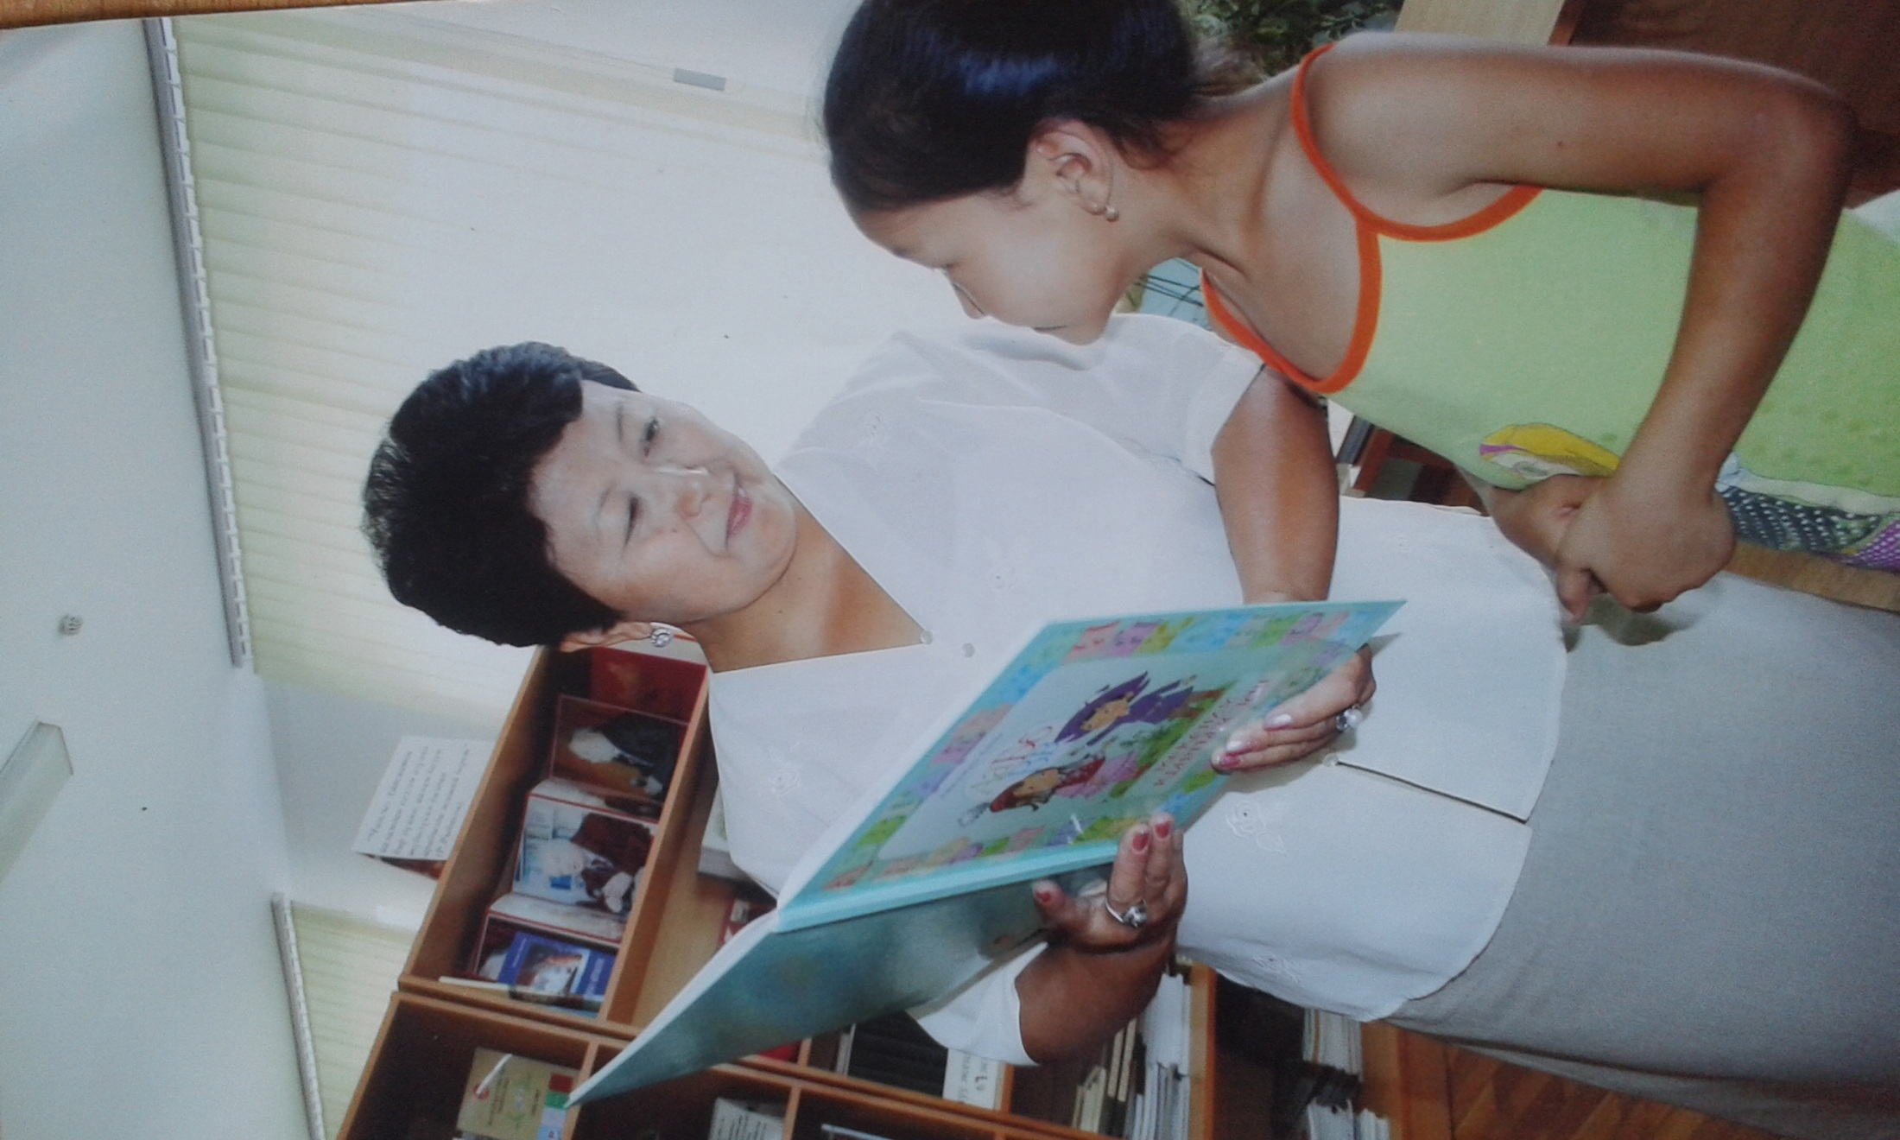
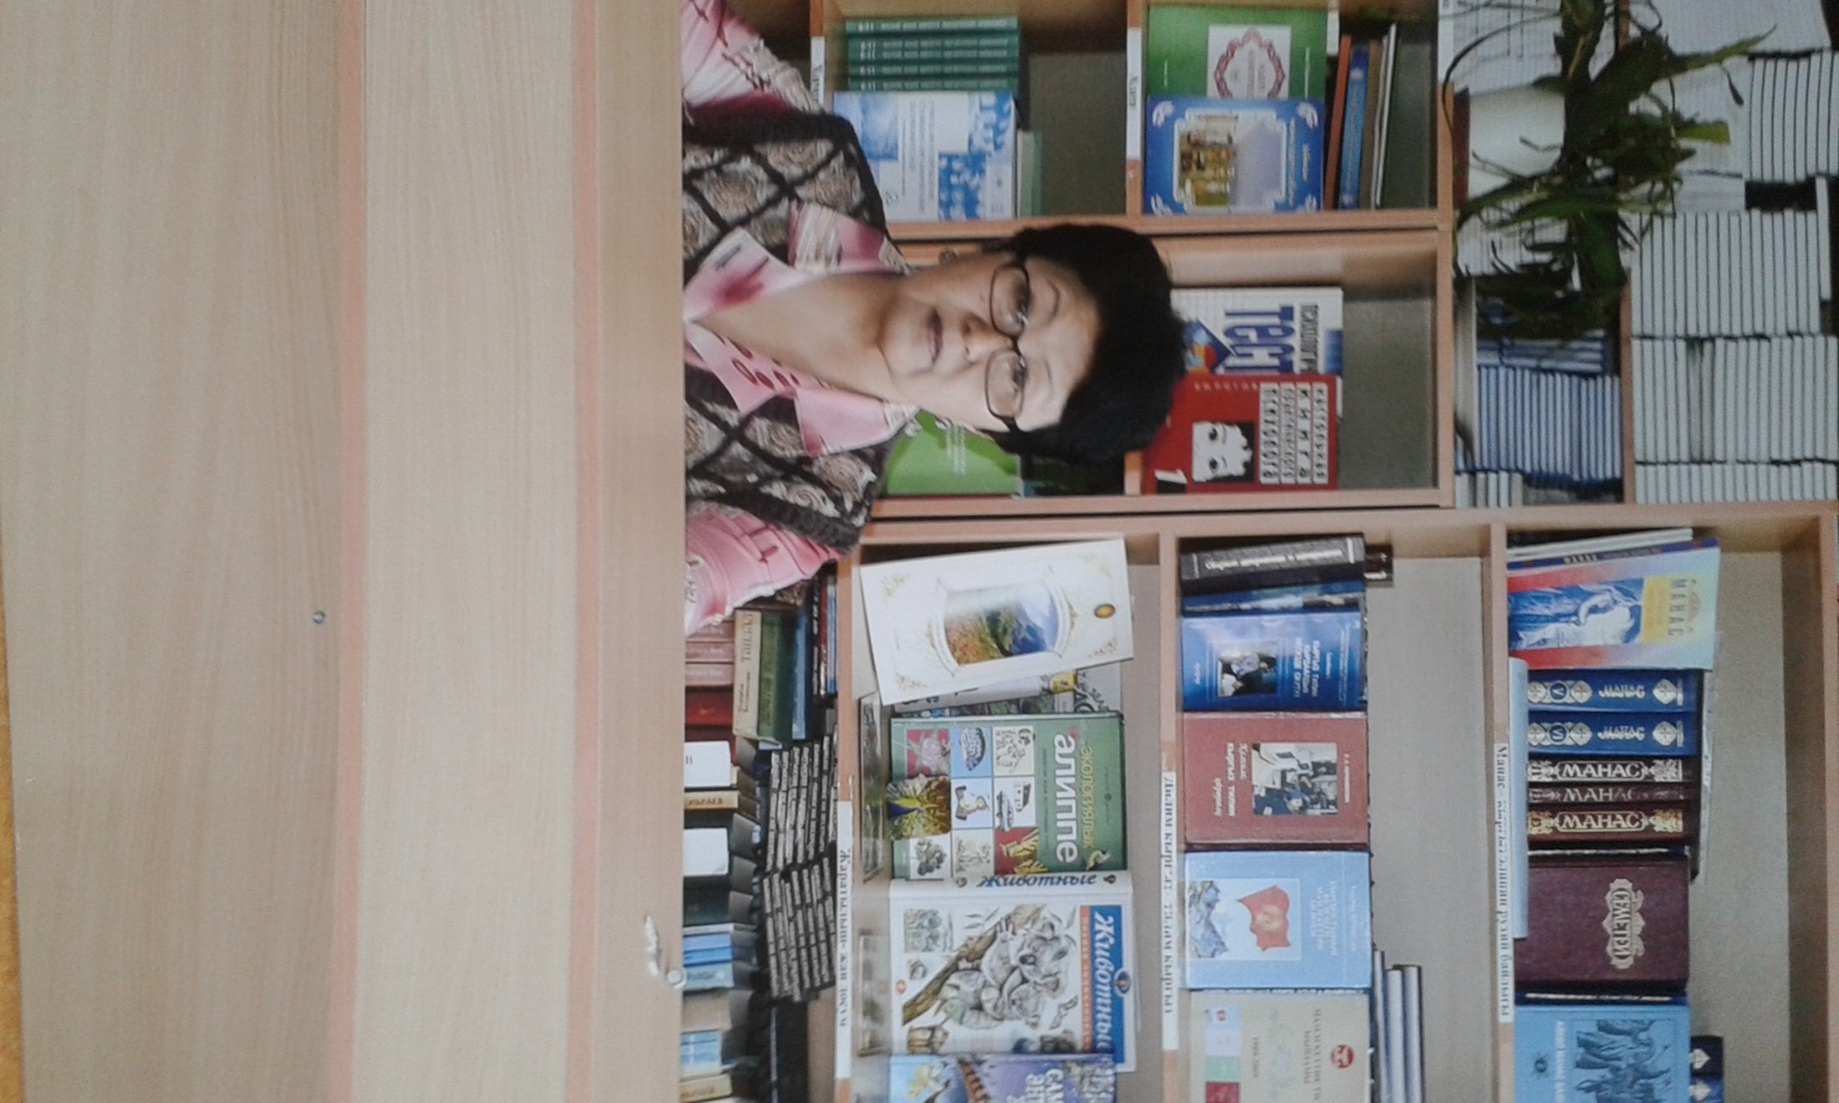
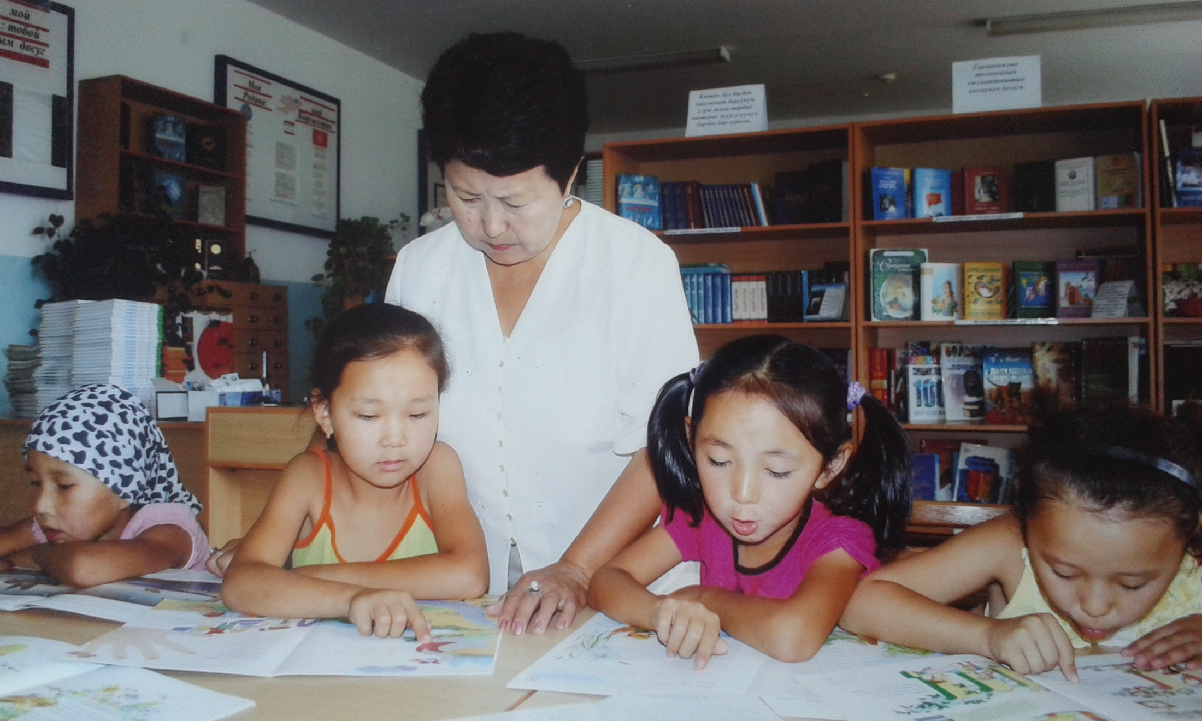
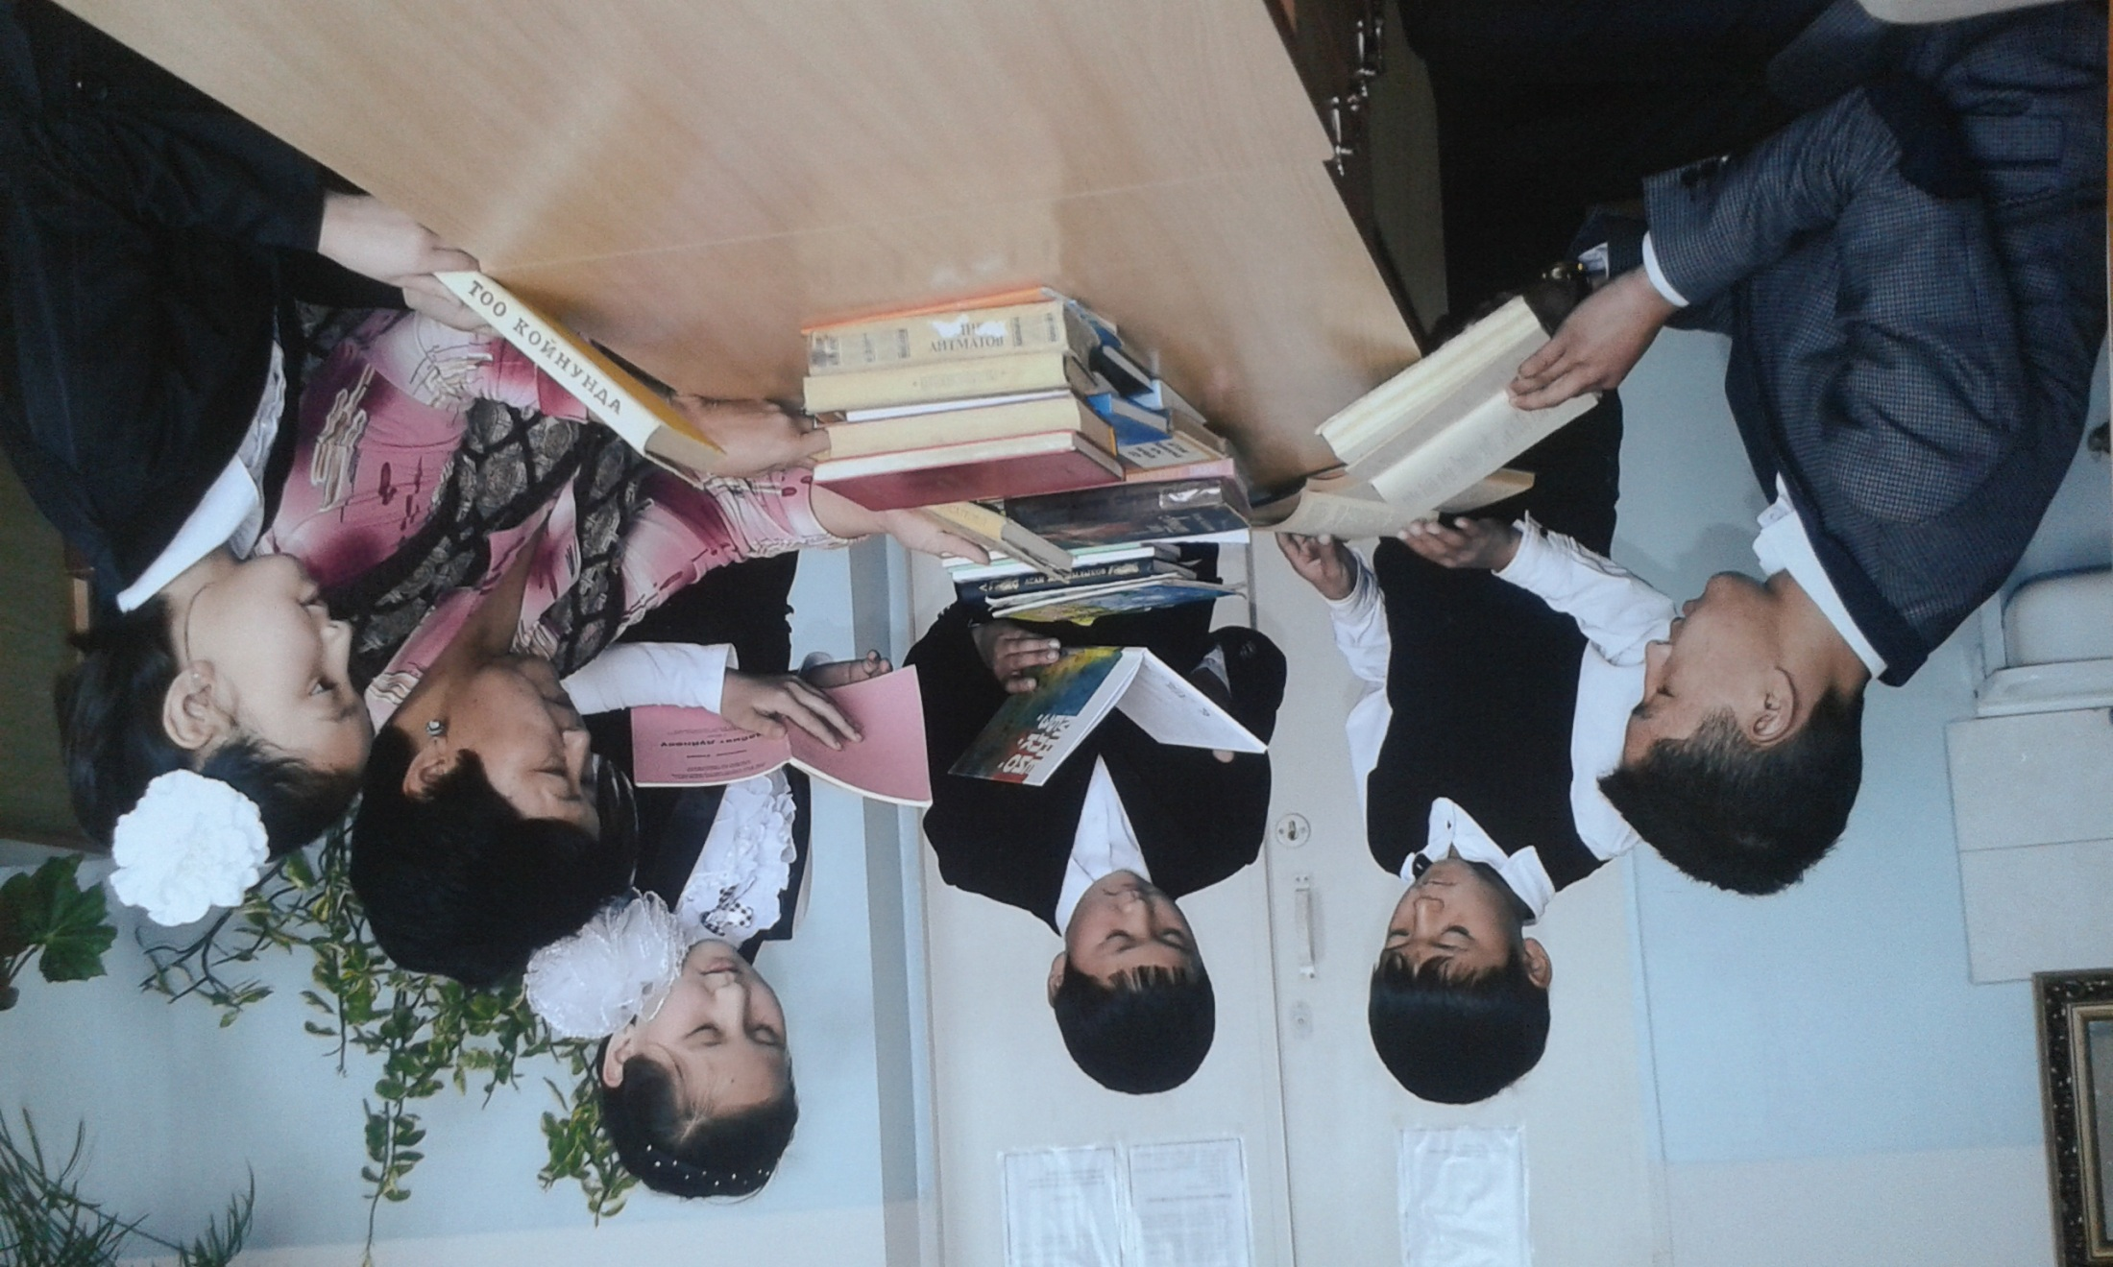
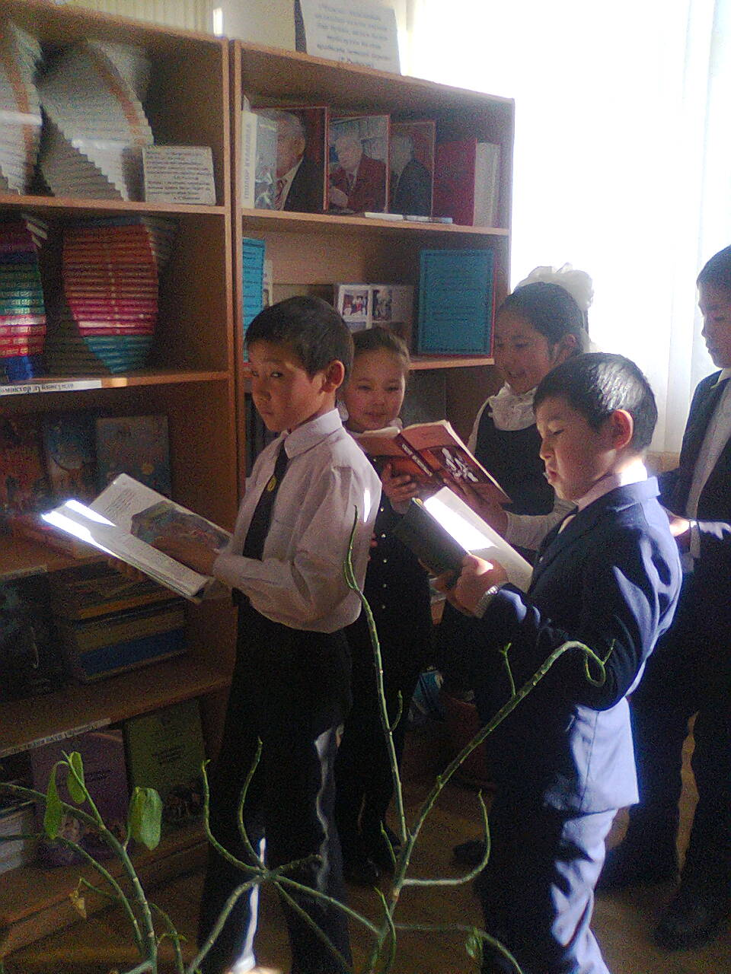
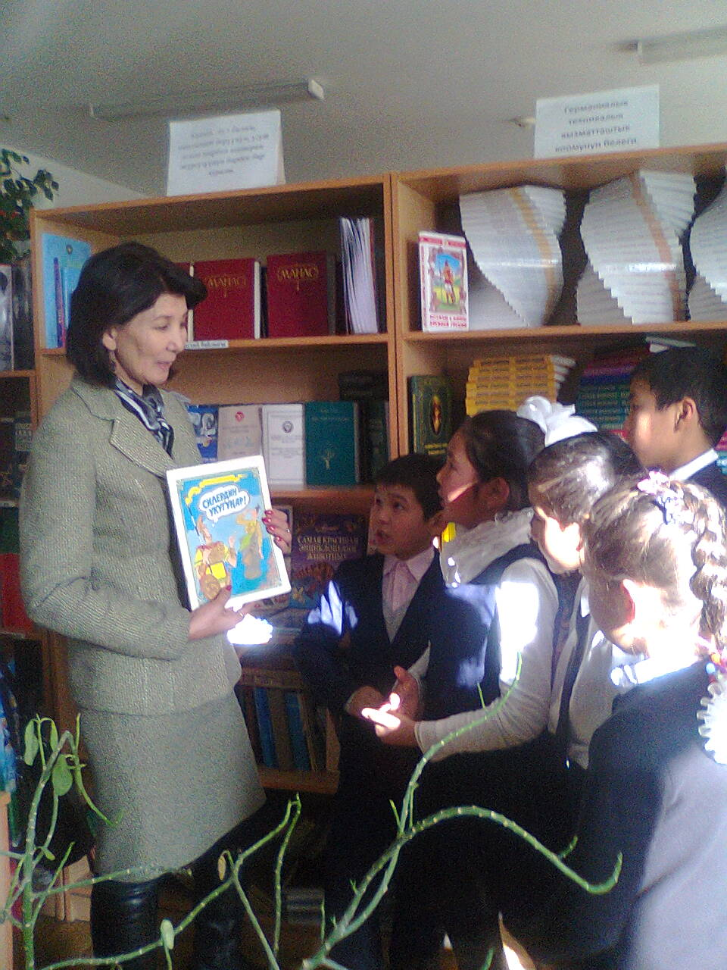
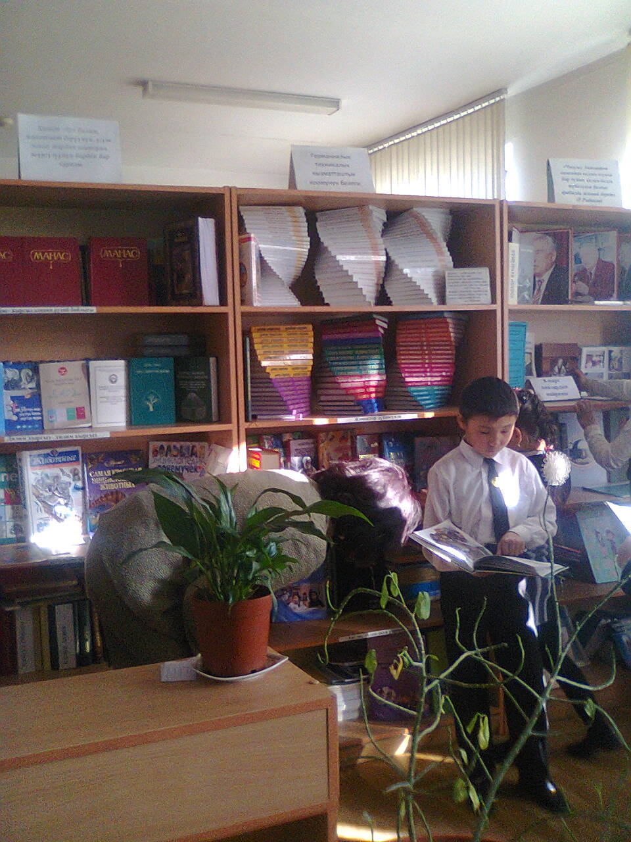
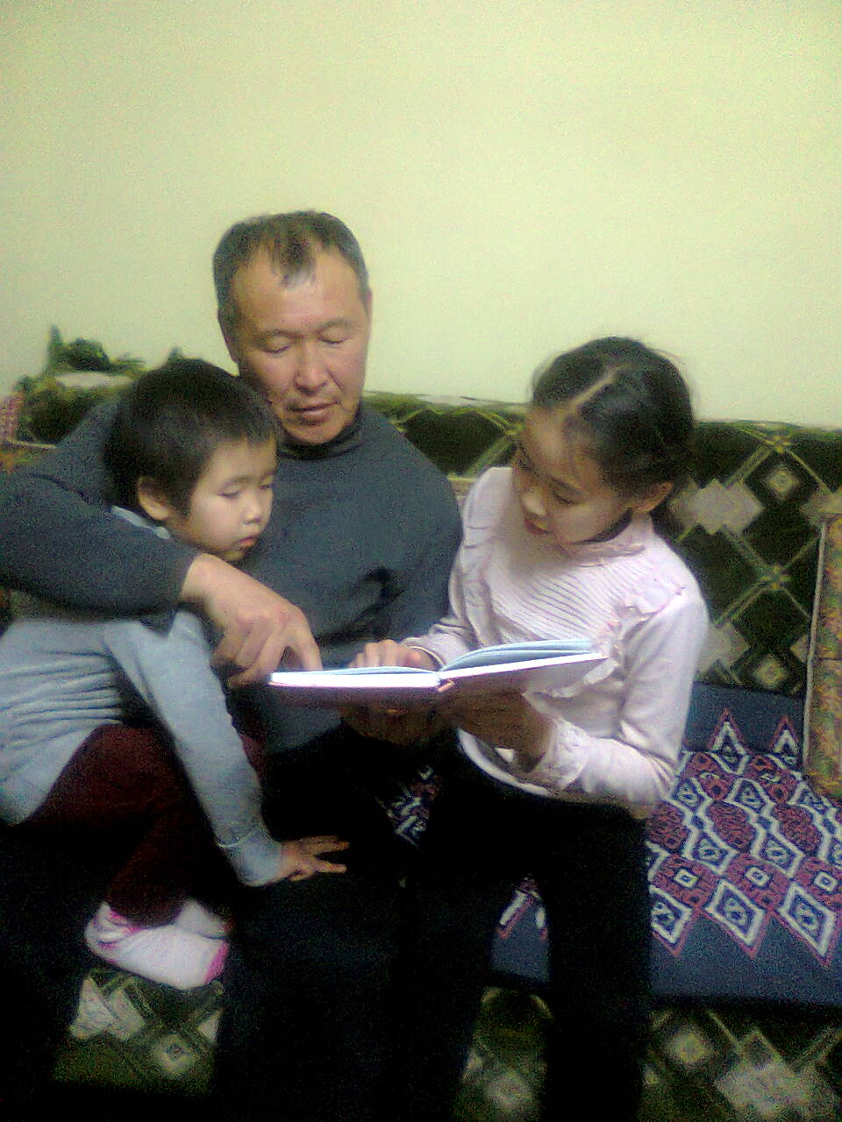
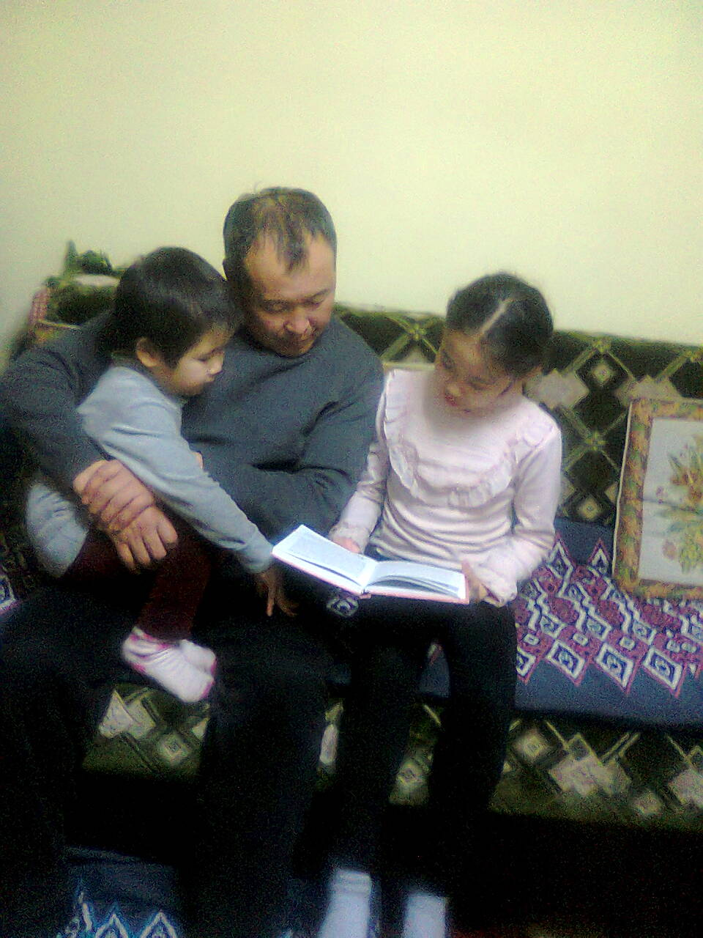
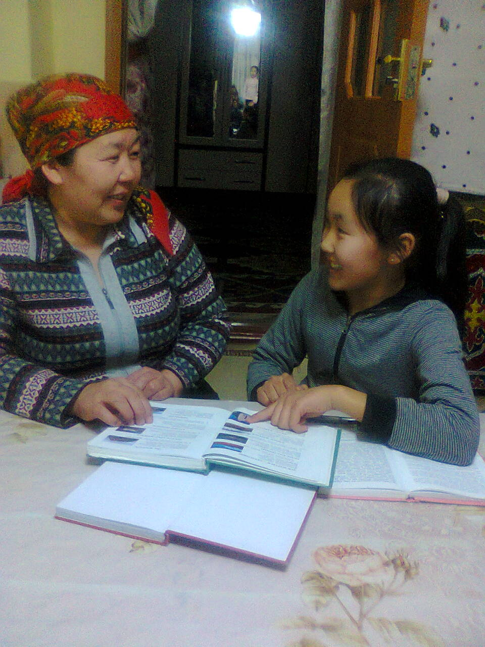
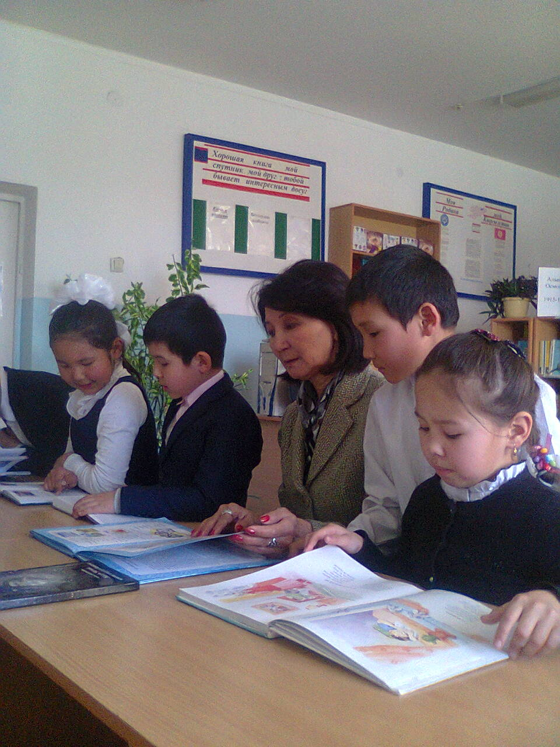
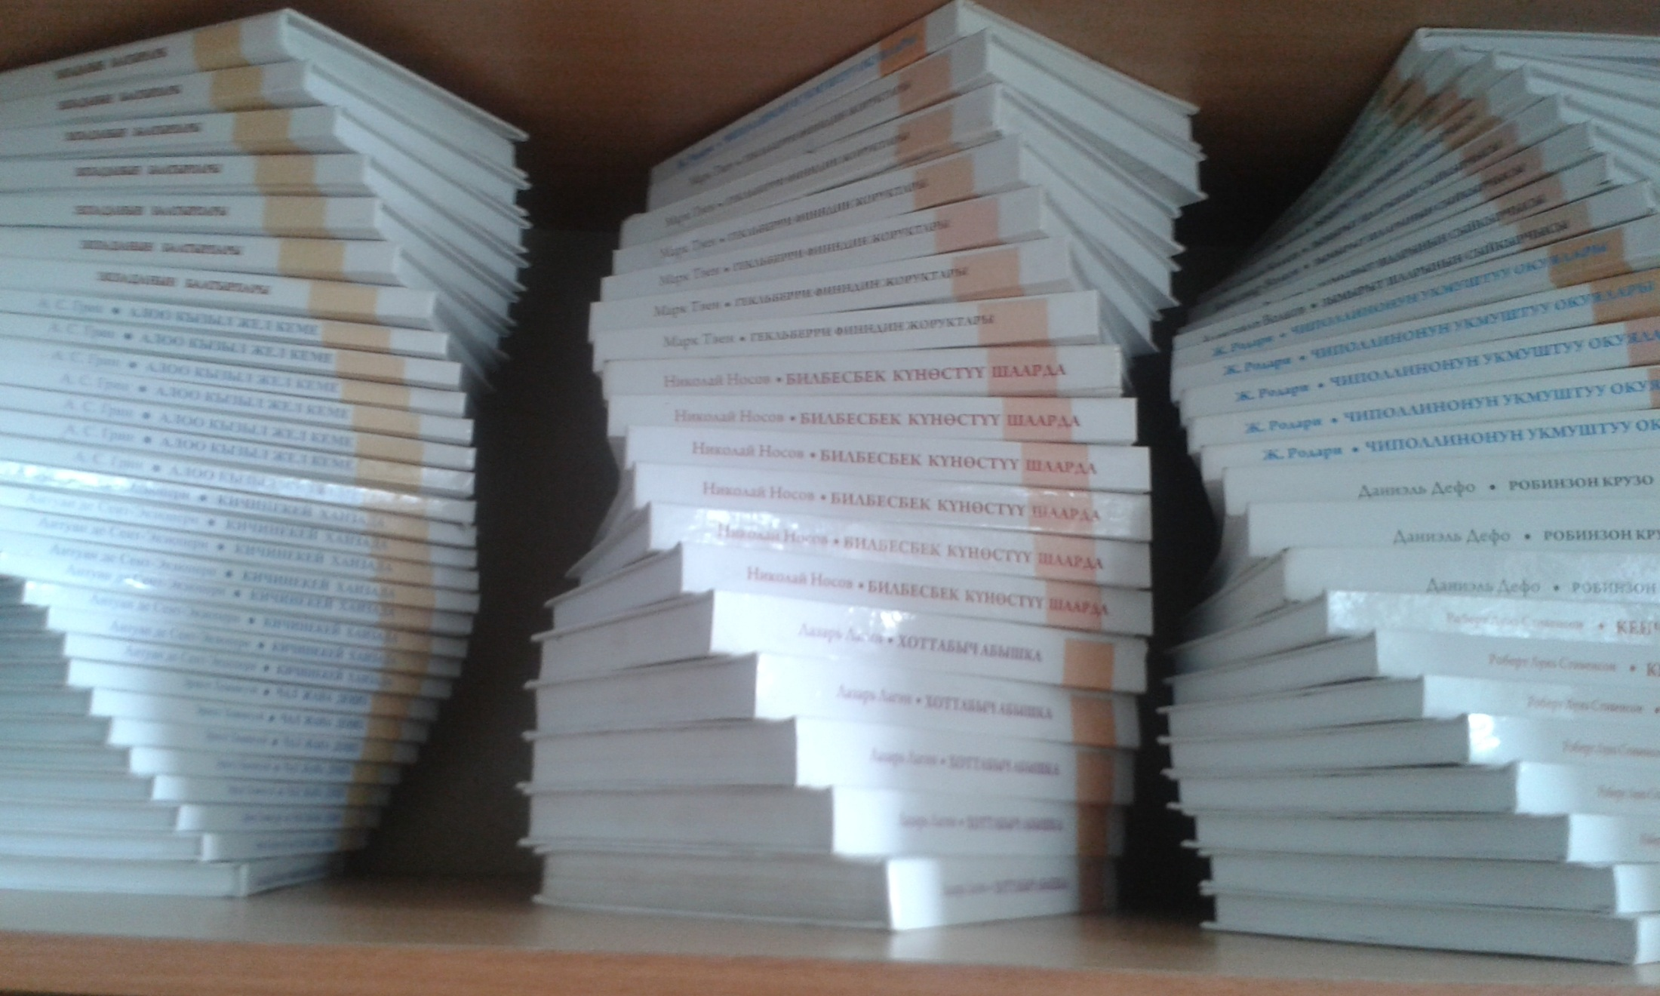
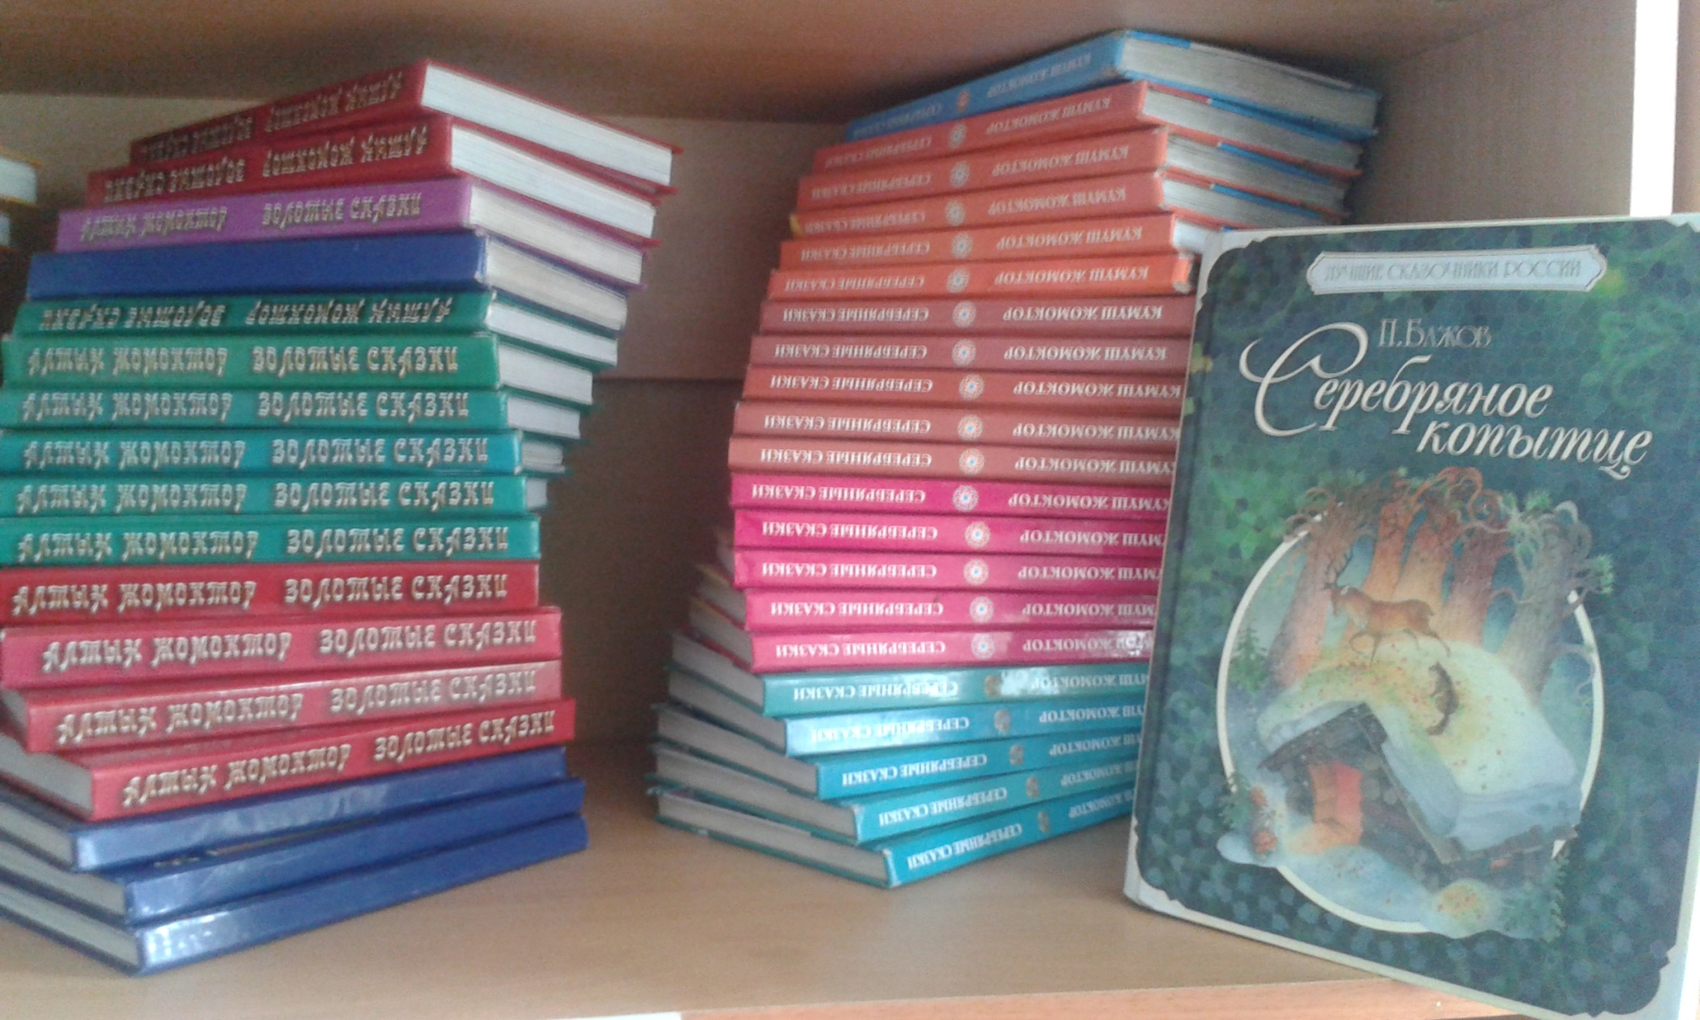
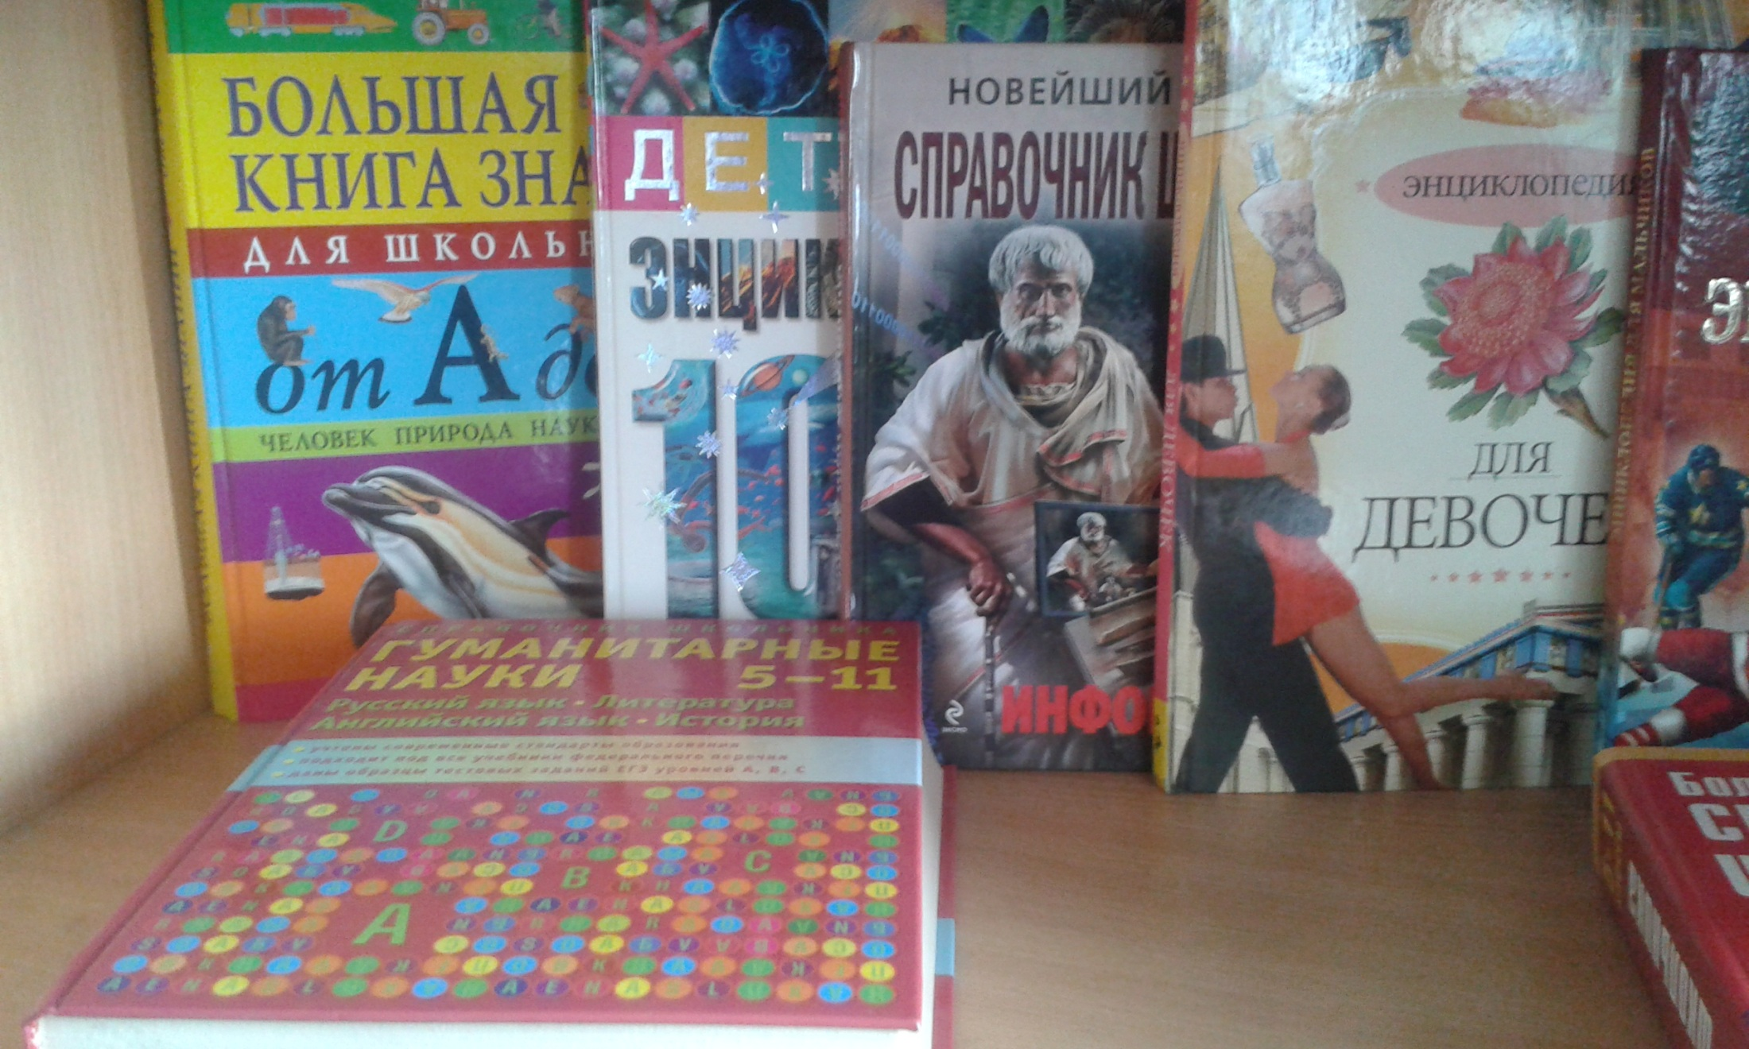
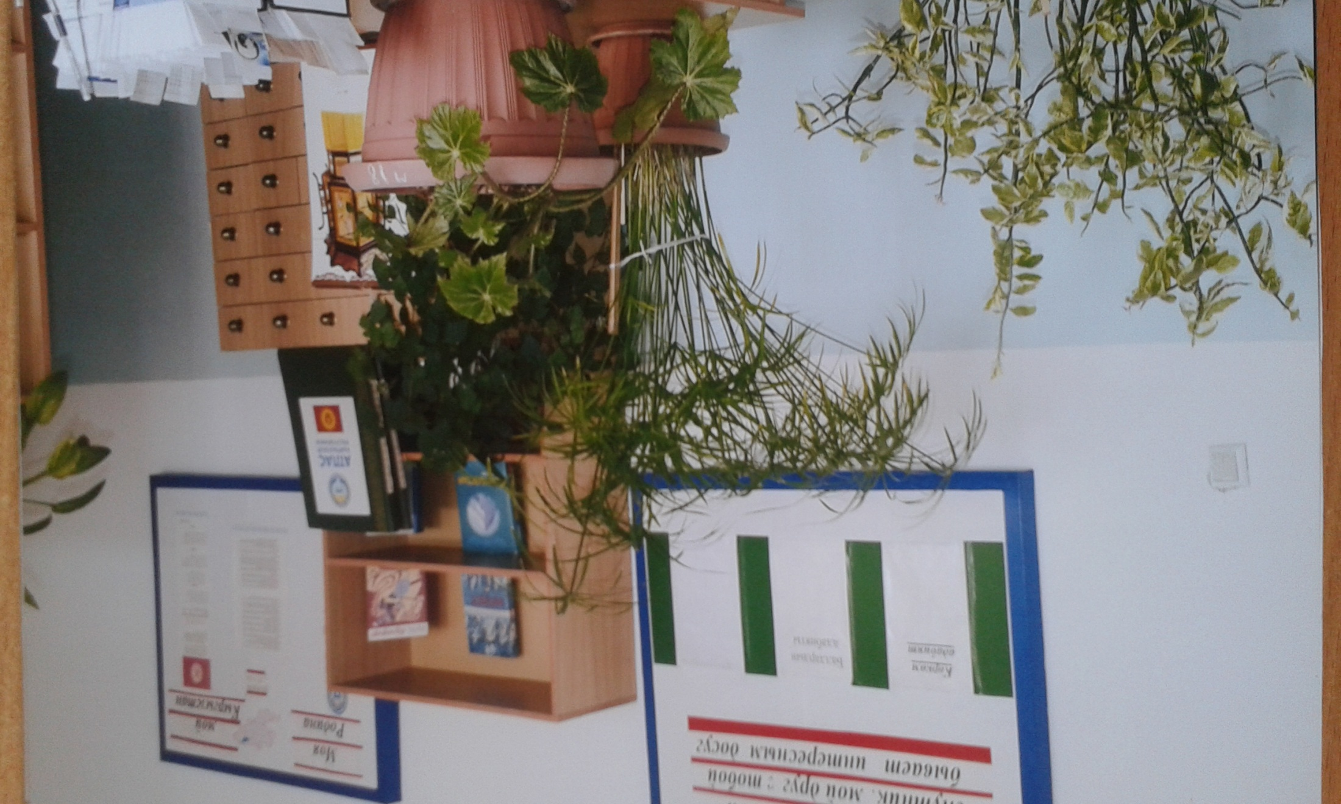
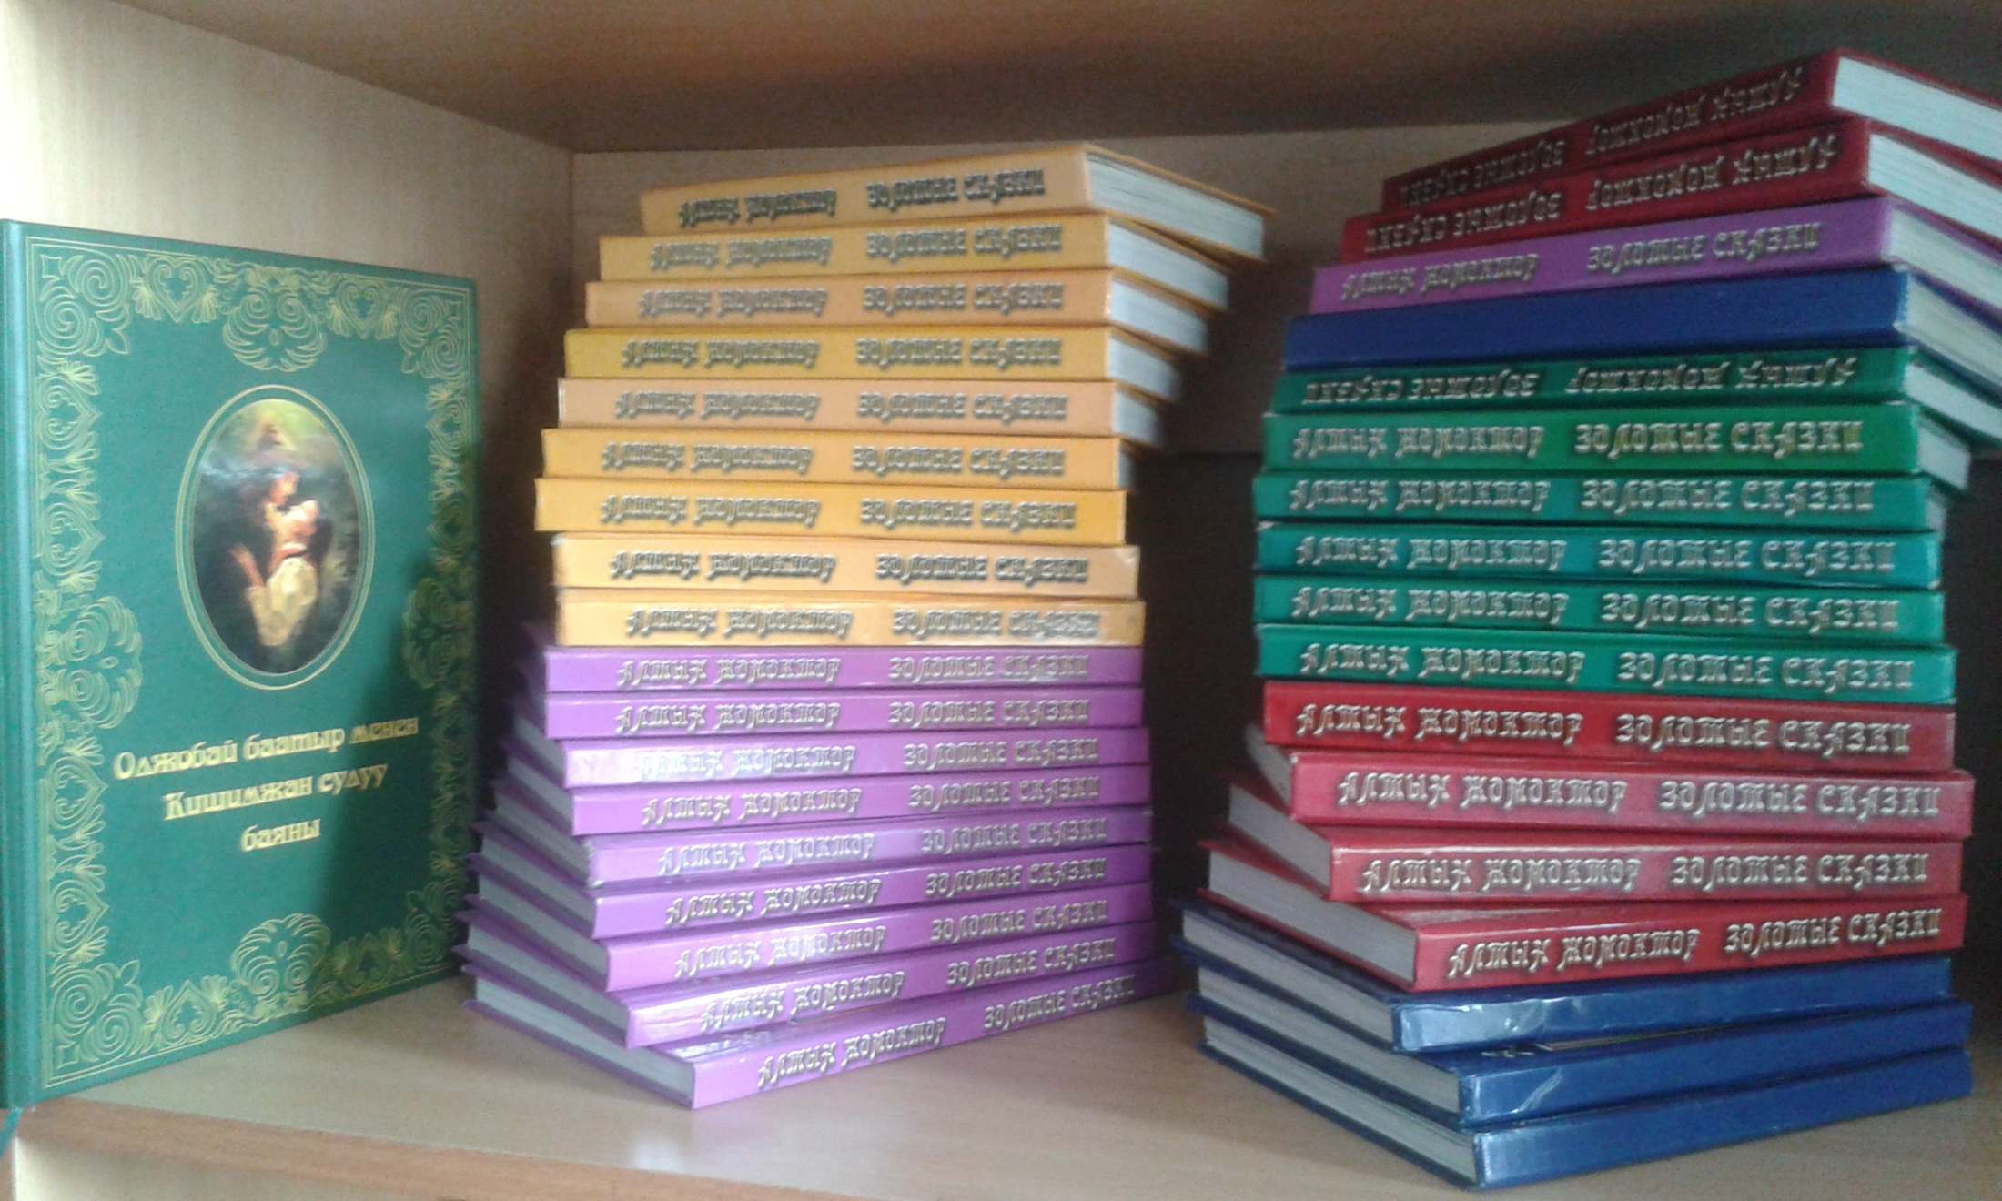
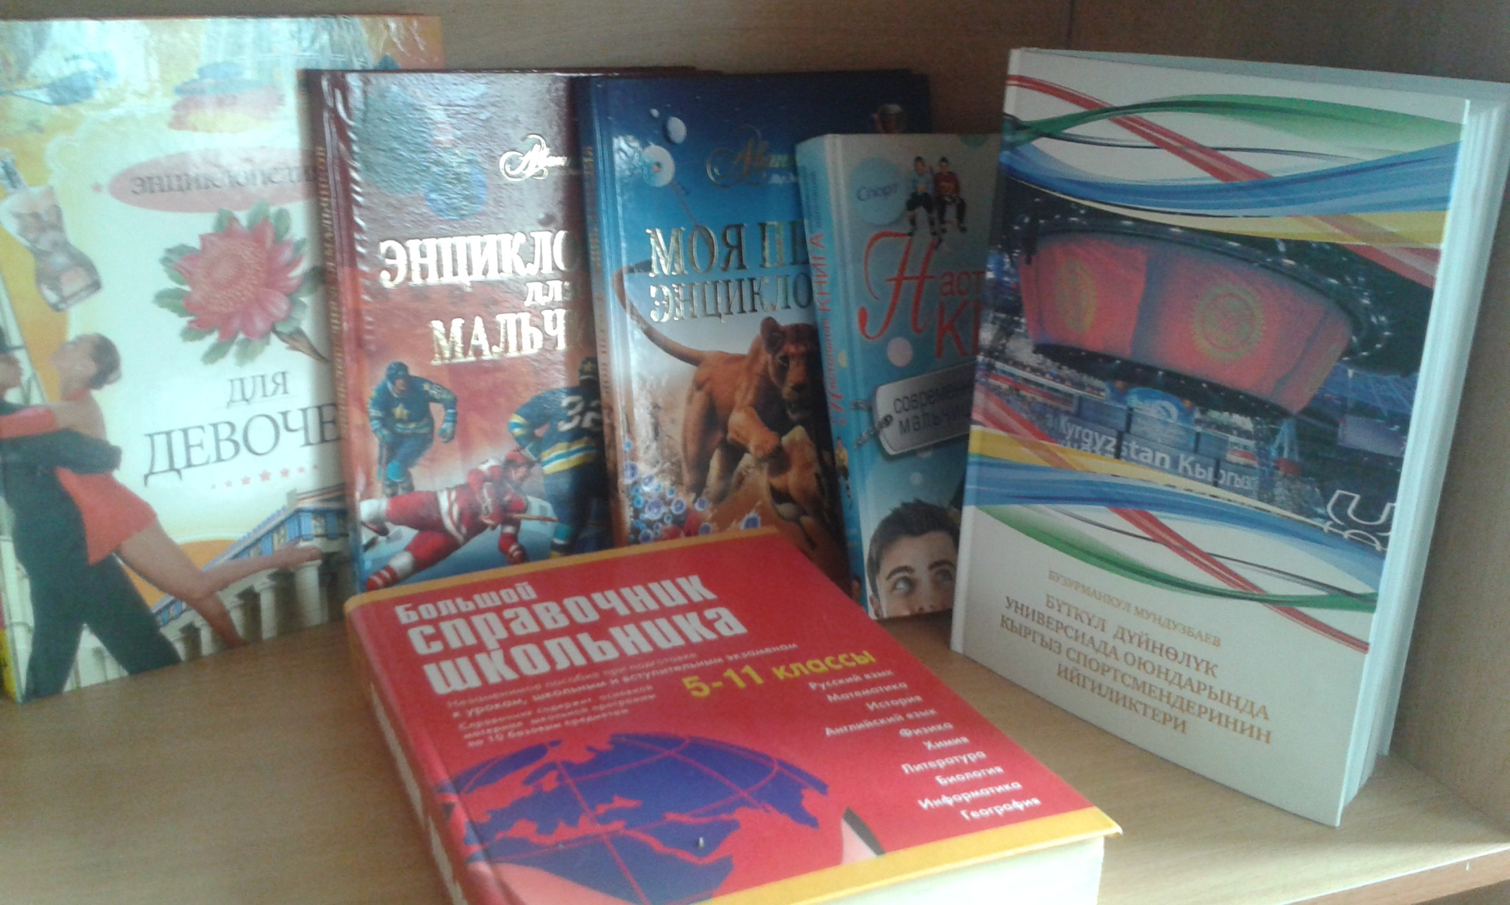
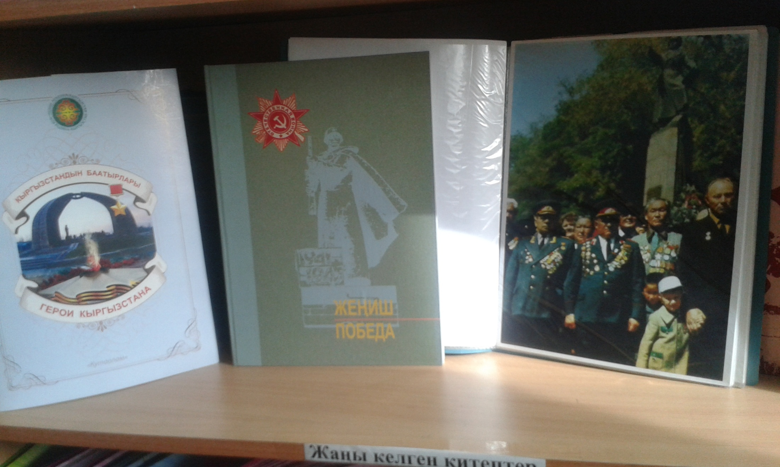
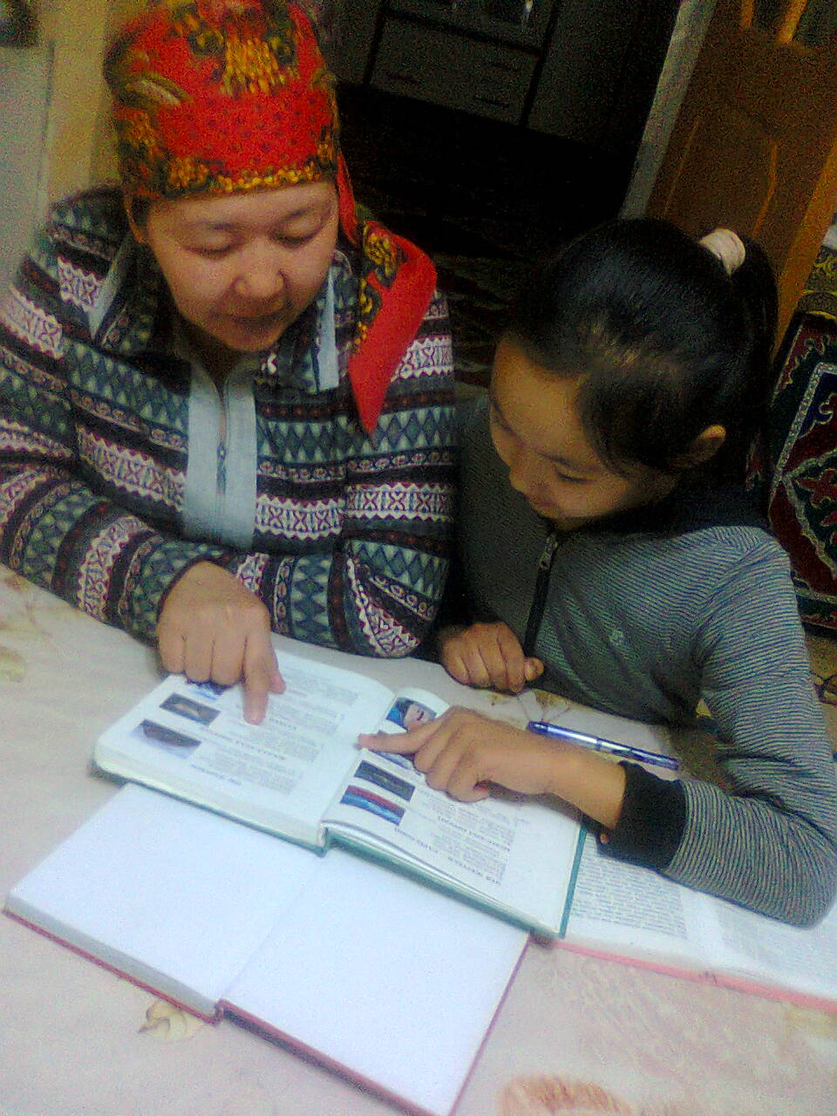
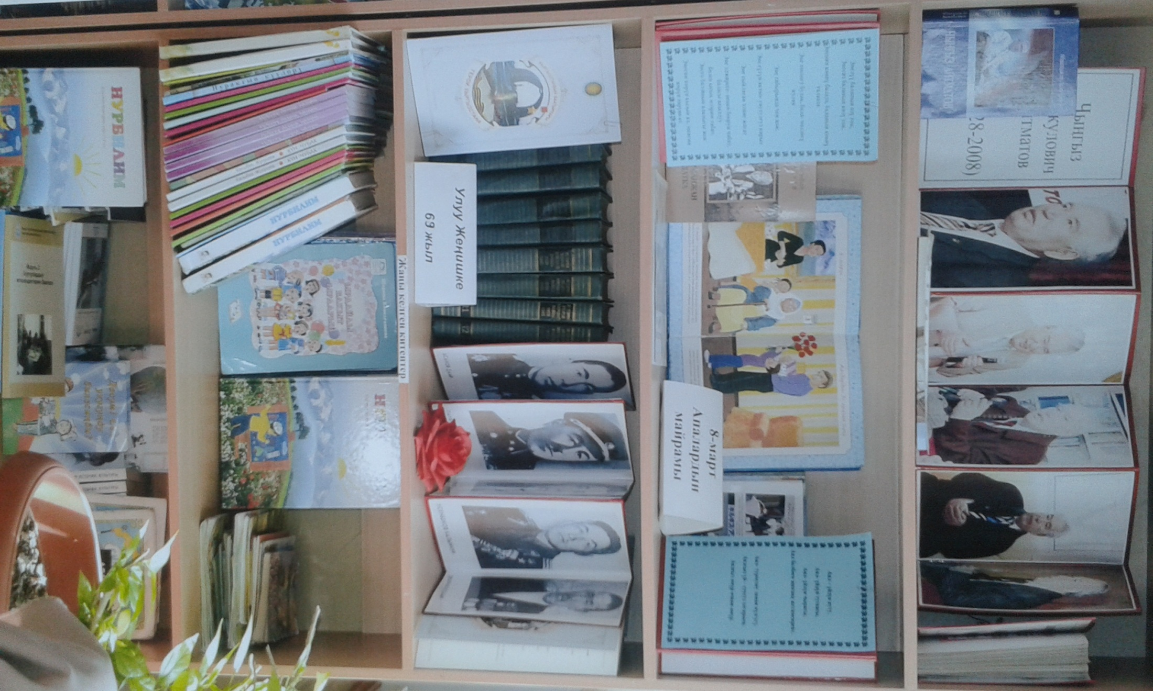
№87 орто мектебинин китепканасы
“Чынгыз Айтматов ааламдан келген ɵзүнчɵ бир дүйнɵ, аалам болуп түбɵлүккɵ биздин арабызда жашай берет ,, (Р.Рыбаков)
АТА-ЭНЕЛЕР БАЛДАРГА, ТУУРА ТАРБИЯ БЕРИП КИТЕПТИ БАРКТАП ОКУЙЛУ
Жомок- элдин рухий улуу байлыгы . Биз аны кыпындайдан жыйнайбыз , ал жомок аркылуу элибиздин миӊ жылдаган тарыхы ачылат. Л.Н.Толстой
Жомок- калпына карабастан жакшы жакка багыт берет да, азамттарга сабак болот. А.C.Пушкин
Улуу жеӊишке 70-жыл
КИТЕПТИ СҮЙҮП ОКУУГА БАГЫТ БЕРГЕН-МУГАЛИМ
КИТЕП МАРАФОНУ
ЭНЕНИН МЭЭРИМИНЕ БАЛА АБДАН МУКТАЖ
МЕКТЕПТЕ УЮШУЛГАН ЛАГЕР
УЧУРУНДА

